Slide 1
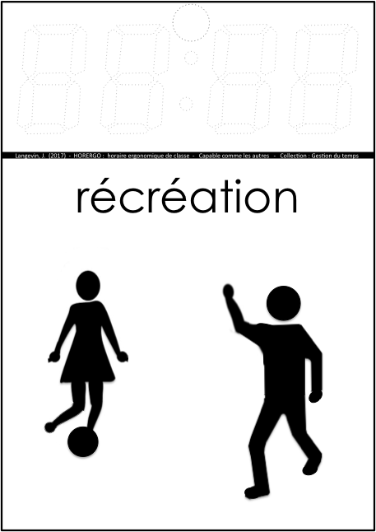
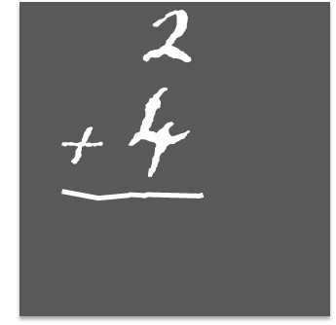
Collection : Gestion du temps
lecture
mathématique
TEMPS 1.2 – Horaire personnel
Sous la direction scientifique de Jacques Langevin
d’un
horaire

Slide 2
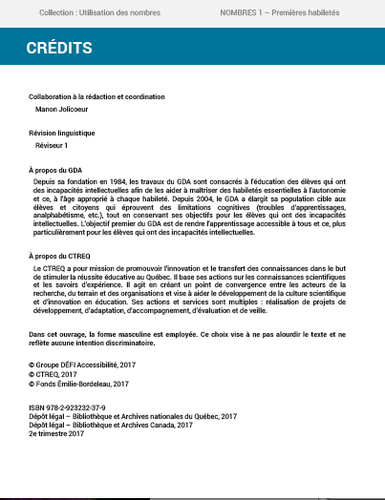
Collection : Gestion du temps TEMPS 1.2 – Horaire personnel

Slide 3
Collection : Gestion du temps TEMPS 1.2 – Horaire personnel
Flèche pour indiquer l’activité
en cours (= maintenant) sur affichettes de format moyen
recto à
imprimer
en couleur
ou
recto à
colorier
en vert
verso
En pointillé, repère pour découper et coller un quartier de pastille de velcro velours

Slide 4
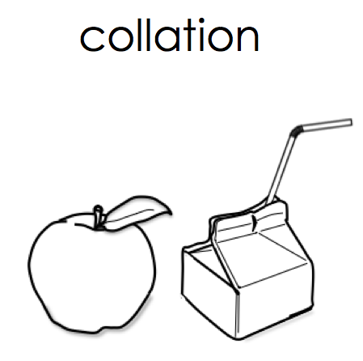
Collection : Gestion du temps TEMPS 1.2 – Horaire personnel
Affichettes de l’horaire format moyen
Ceci est un modèle agrandi des affichettes de format moyen représentant différentes
activités de classe.
IMPORTANT : Celle de la page 5 est vide pour que vous puissiez créer au besoin des
affichettes supplémentaires.
Les pages 6 à 49 présentent les activités à imprimer sur carton en français (recto) et en anglais
(verso). Collez-les ensuite dos-à-dos, puis plastifiez-les.
Repère pour coller une
pastille de velcro crochet.
Affichage optionnel de l’heure
de début de l’activité, en
remplissant les segments avec
un crayon feutre sur la surface
plastifiée.
Référence en blanc sur fond
noir :
Langevin, J. (1995; 2017) - HORERGO :
horaire ergonomique de classe -
Capable comme les autres -
Collection : Gestion du temps
Nom de l’activité en Century
Gothic,
taille 54.
Illustration de l’activité, en noir
et blanc.

Slide 5
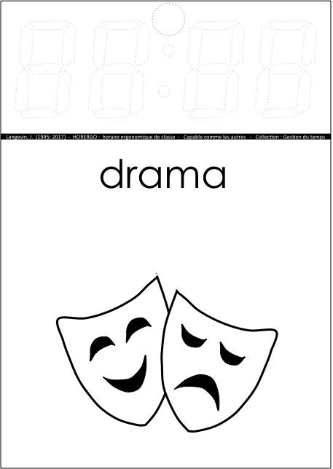
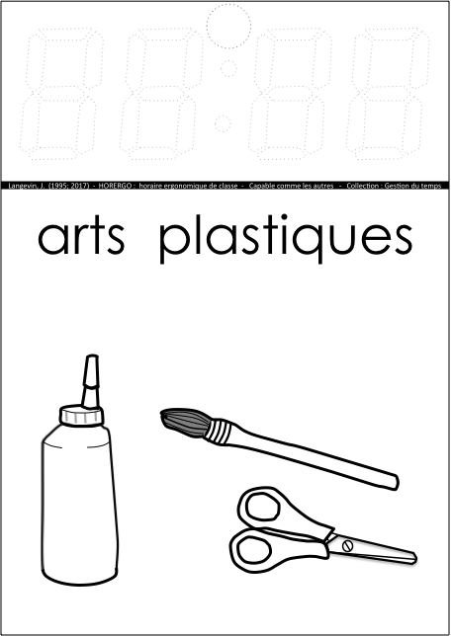
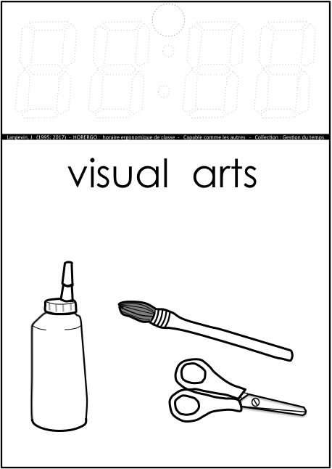
Collection : Gestion du temps TEMPS 1.2 - Horaire personnel

Slide 6
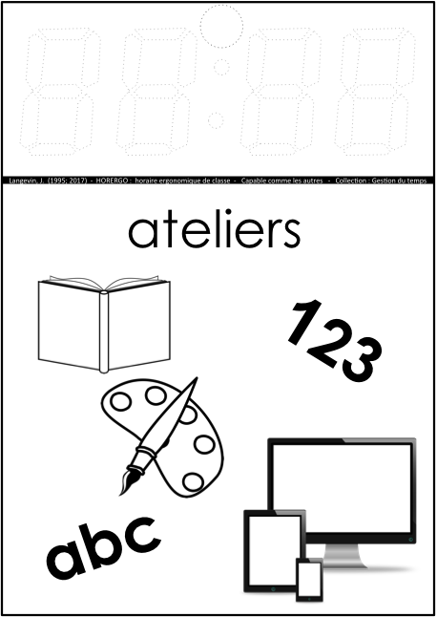
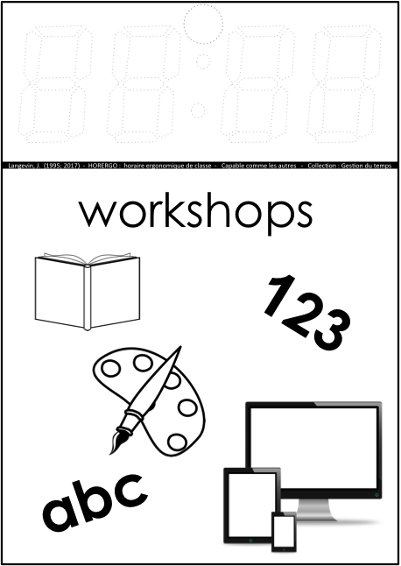
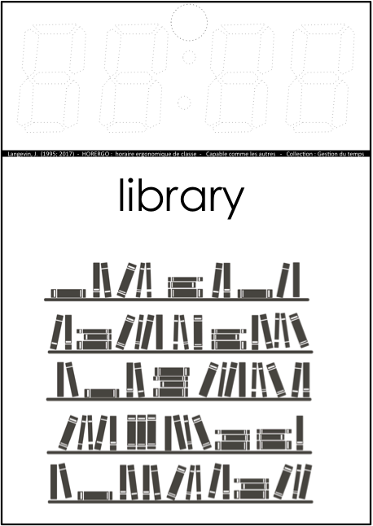
Collection : Gestion du temps TEMPS 1.2 - Horaire personnel

Slide 7
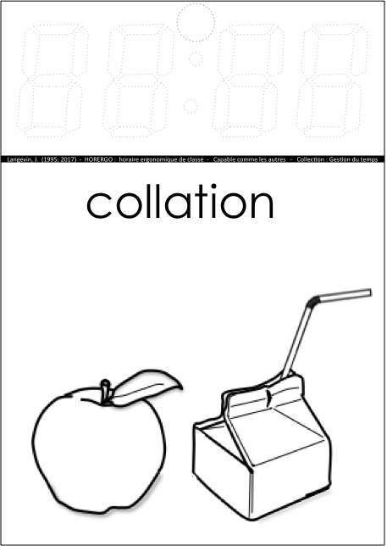
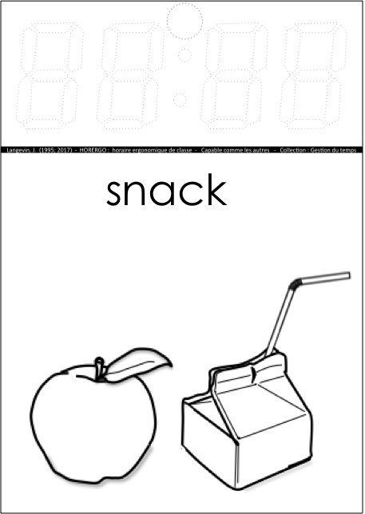
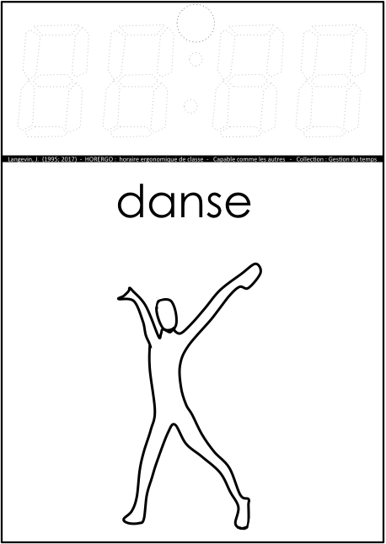
Collection : Gestion du temps TEMPS 1.2 - Horaire personnel

Slide 8
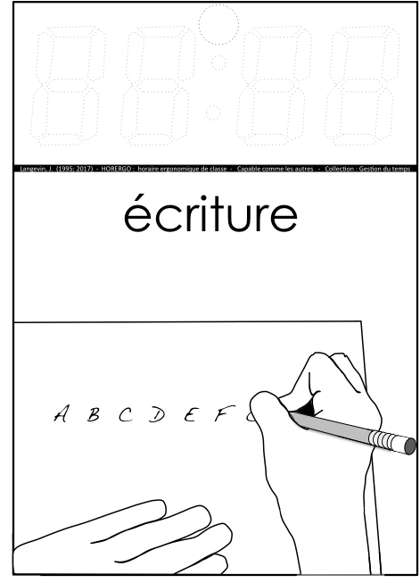
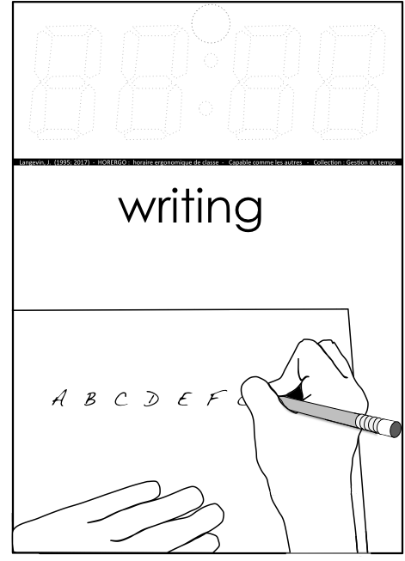
Collection : Gestion du temps TEMPS 1.2 - Horaire personnel

Slide 9
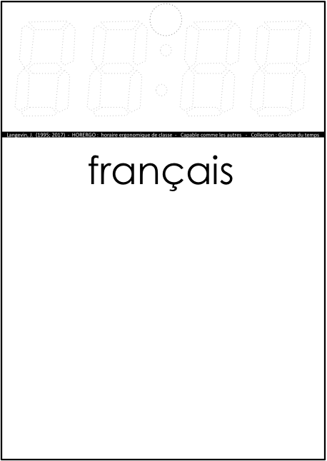
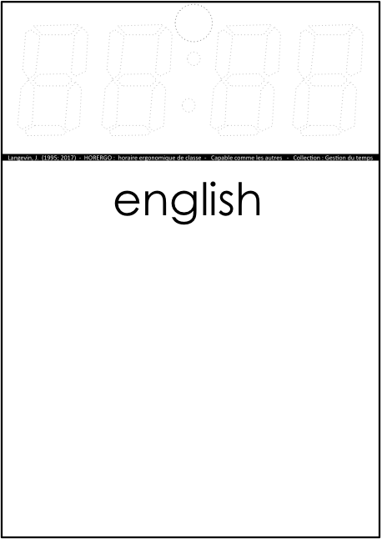
Collection : Gestion du temps TEMPS 1.2 - Horaire personnel

Slide 10
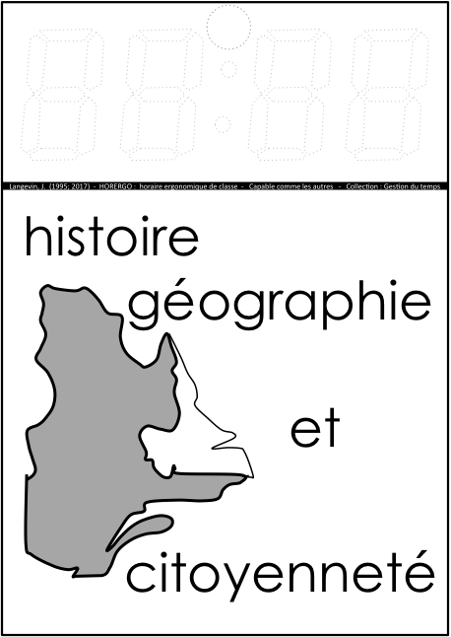
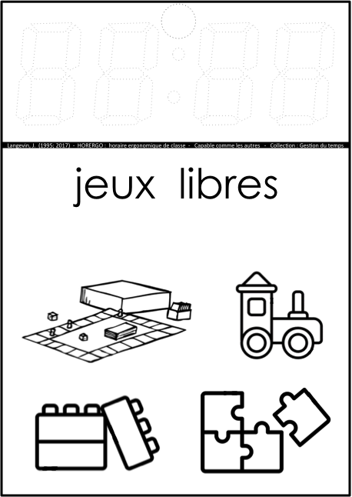
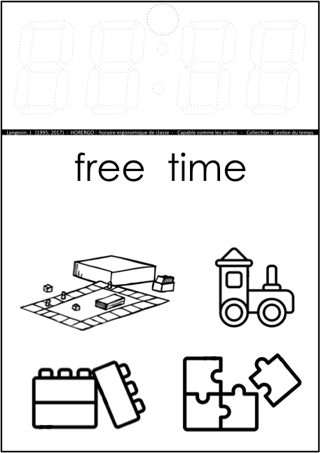
Collection : Gestion du temps TEMPS 1.2 - Horaire personnel

Slide 11
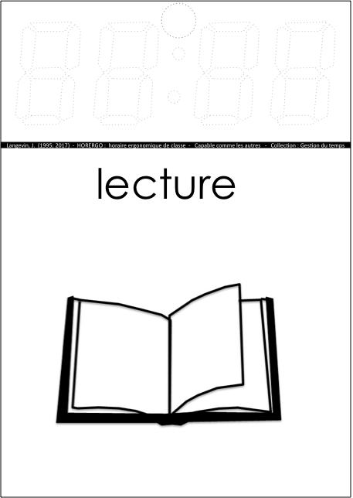
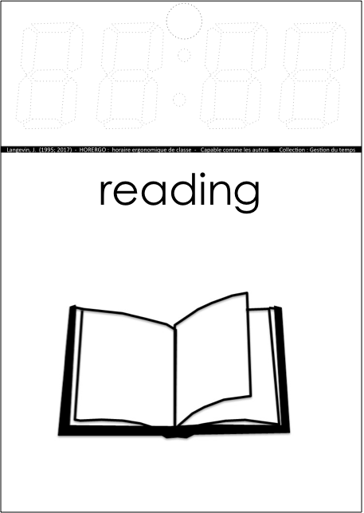
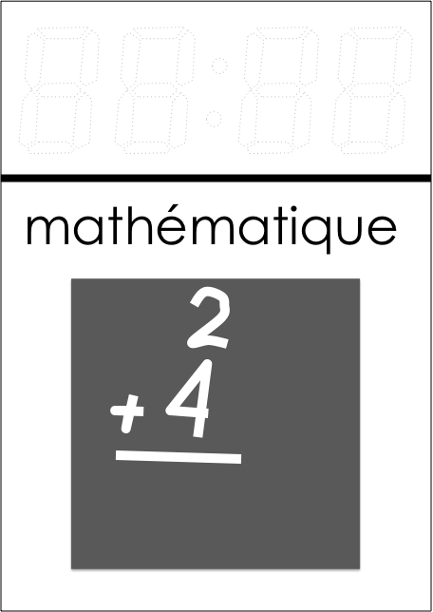
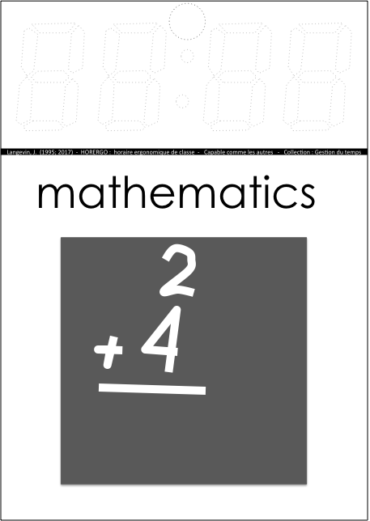
Collection : Gestion du temps TEMPS 1.2 - Horaire personnel

Slide 12
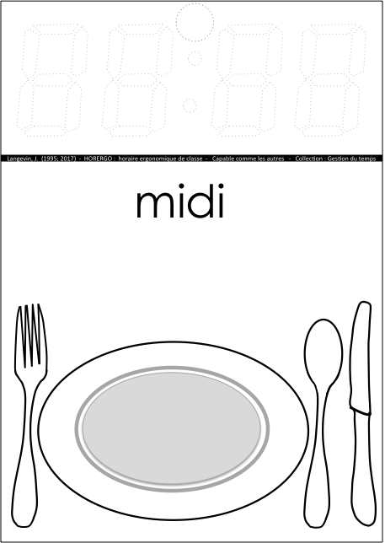
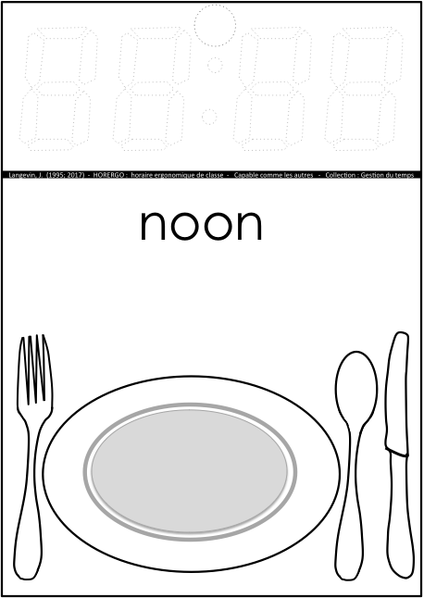
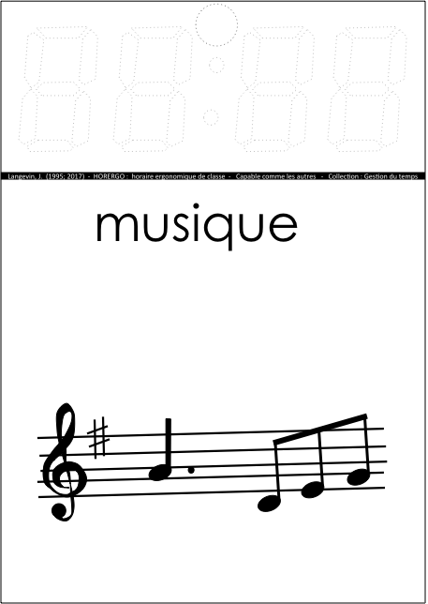
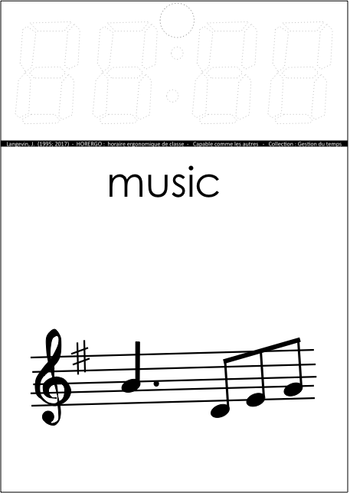
Collection : Gestion du temps TEMPS 1.2 - Horaire personnel

Slide 13
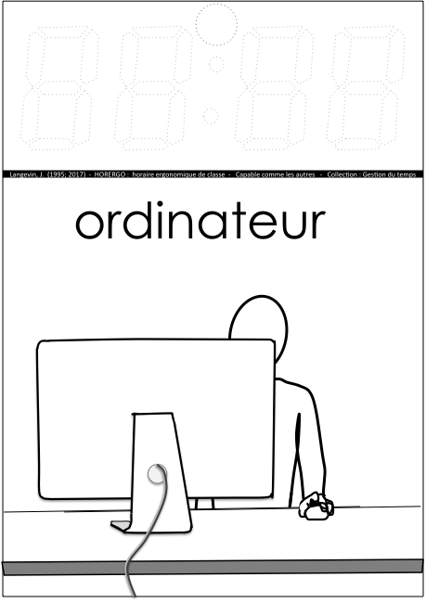
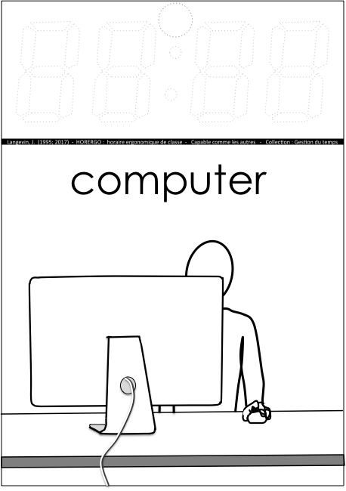
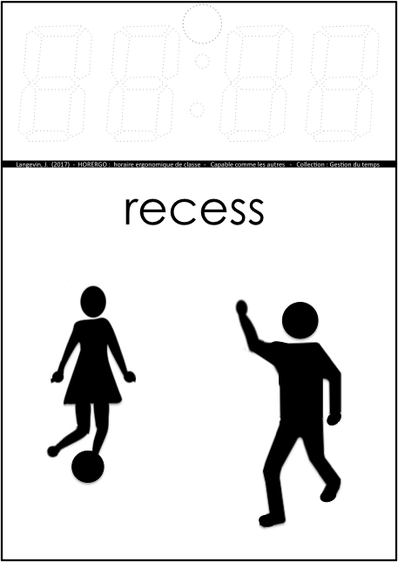
Collection : Gestion du temps TEMPS 1.2 - Horaire personnel

Slide 14
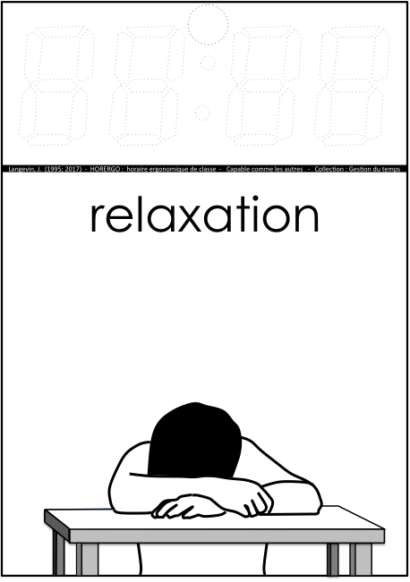
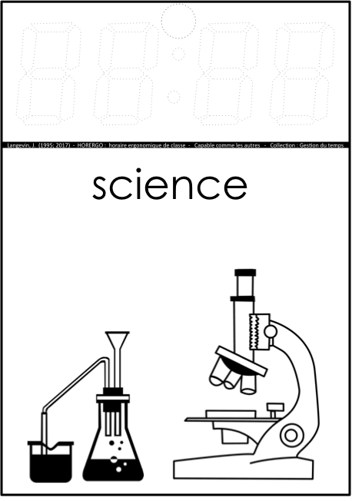
Collection : Gestion du temps TEMPS 1.2 - Horaire personnel

Slide 15
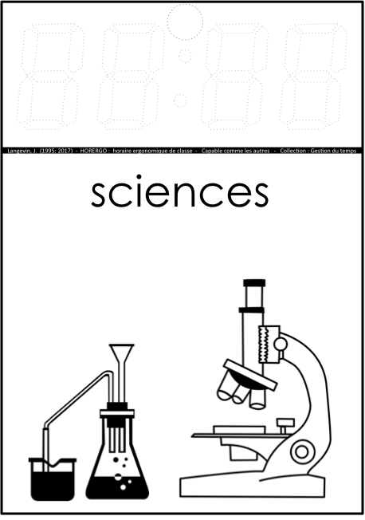
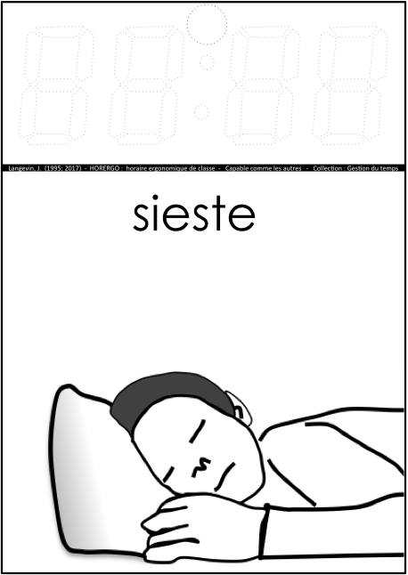
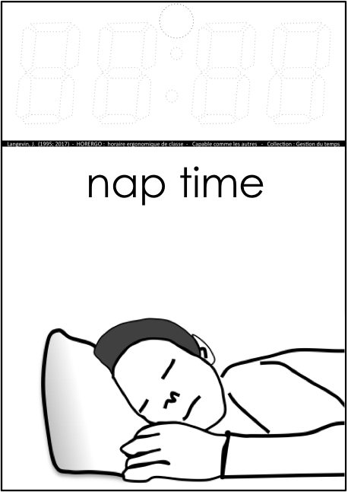
Collection : Gestion du temps TEMPS 1.2 - Horaire personnel

Slide 16
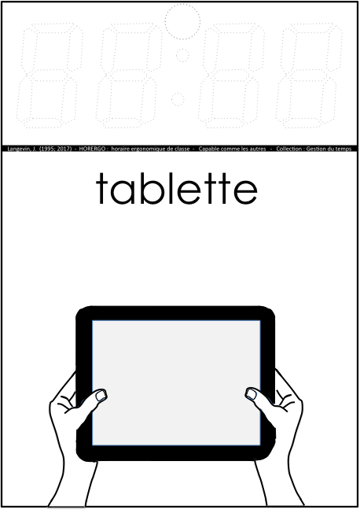
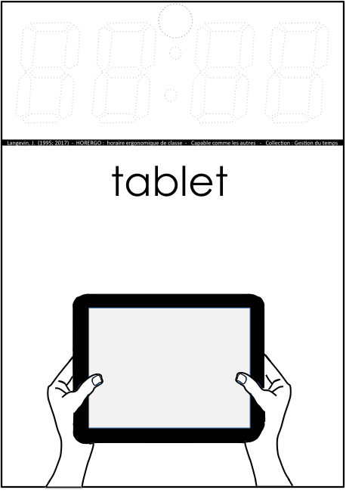
Collection : Gestion du temps TEMPS 1.2 - Horaire personnel

Slide 17
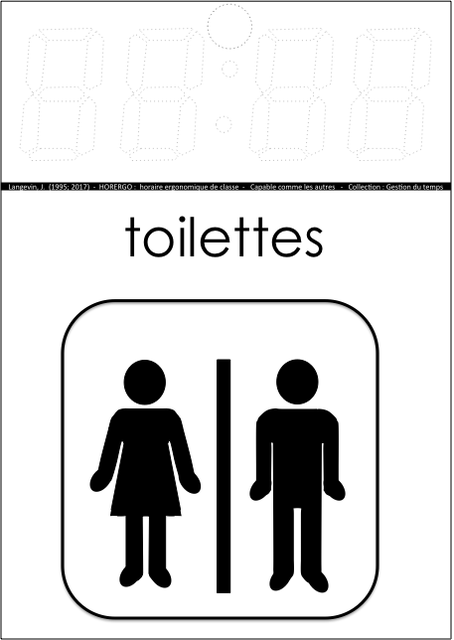
Collection : Gestion du temps TEMPS 1.2 - Horaire personnel

